Slide 1
SOSI vegnett og Elveg Prosjektmøte 6
30. januar 2019

Slide 2
Prosjektmøte 6 -Agenda
Tema | Hvem / antatt tid
Rask oppsummering av høringen | Linda / 5 min
Stedfesting, veglenkesekvense eller veglenke | Knut / 30 min
Feltbeskrivelser på veglenka, og som stedfestingsegenskaper | Linda og Knut / 30 min
Ekstern kodeliste for kommunenummer | Ragnhild / 15 min
Produkt på vegtrasenivå | Tore / 15 min
Vegnett over plasser og torg | Tore / 10 min
Tidsbegrensning på Vegsperring og Trafikkregulering | Linda / 5 min
Øvrige endringer i dokumentet (om ønskelig) | Linda og Ragnhild / 20 min
Eventuelt Et objekt kan ha flere geometrier? Annet?
Pause ca hver time, lunsj ca 11.30

Slide 3
Prosjektmøte 6 -Agenda
Tema | Hvem / antatt tid
Rask oppsummering av høringen | Linda / 5 min
Stedfesting, veglenkesekvense eller veglenke | Knut / 30 min
Feltbeskrivelser på veglenka, og som stedfestingsegenskaper | Linda og Knut / 30 min
Ekstern kodeliste for kommunenummer | Ragnhild / 15 min
Produkt på vegtrasenivå | Tore / 15 min
Vegnett over plasser og torg | Tore / 10 min
Tidsbegrensning på Vegsperring og Trafikkregulering | Linda / 5 min
Øvrige endringer i dokumentet (om ønskelig) | Linda og Ragnhild / 20 min
Eventuelt Et objekt kan ha flere geometrier? Annet?

Slide 4
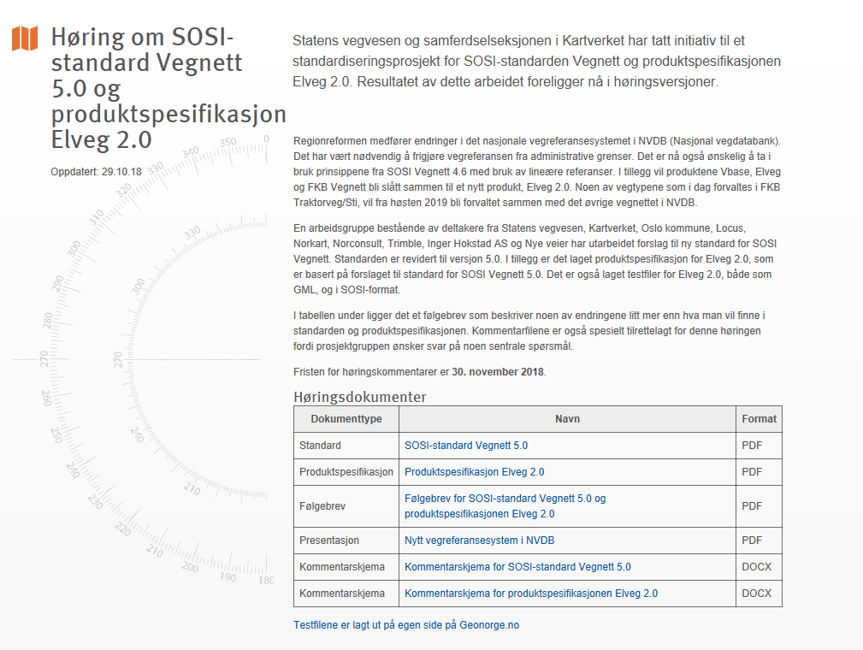
Link til siden her
Notes:
Siden er ikke lengre tilgjengelig i og med at høringsperioden er over

Slide 5
Kommentarer til høringen
Fra | SOSI Vegnett | Elveg
Vang kommune | X
Kartverket i Bodø | X | X
SVV RØ | X
Rogaland fylkeskommune | X | X
PBE Oslo kommune | X
Nils Ivar Nes, Kartverket |  | X
Moss og Rygge kommuen |  | X
Ski kommune |  | X
Drammen kommune |  | X
Trondheim kommune |  | X
Samferdsel Kartverket |  | X
Locus |  | X
Kartografi Kartverket |  | X
Kartverket Eiendom |  | X
Asplan Viak |  | X
SOSI Vegnett
18 kommentarer
Noe sammenblanding av produktspesifikasjoner og standard, og med det kommentarer om typeVeg
Elveg 2.0
Vi stilte en rekke spørsmål om bruken av dagens produkter for å vurdere hva som kunne tas ut.
43 kommentarer forøvrig
Flere kommentarer om at resten av FKB Traktorveg/sti også bør inn i NVDB.
Elveg må fortsatt være på kjørebane/kjørefeltnivå, vi må da lage et eget produkt på vegtrasenivå

Slide 6
Prosjektmøte 6 -Agenda
Tema | Hvem / antatt tid
Rask oppsummering av høringen | Linda / 5 min
Stedfesting, veglenkesekvense eller veglenke | Knut / 30 min
Feltbeskrivelser på veglenka, og som stedfestingsegenskaper | Linda og Knut / 30 min
Ekstern kodeliste for kommunenummer | Ragnhild / 15 min
Produkt på vegtrasenivå | Tore / 15 min
Vegnett over plasser og torg | Tore / 10 min
Tidsbegrensning på Vegsperring og Trafikkregulering | Linda / 5 min
Øvrige endringer i dokumentet (om ønskelig) | Linda og Ragnhild / 20 min
Eventuelt Et objekt kan ha flere geometrier? Annet?

Slide 7
Prosjektmøte 6 -Agenda
Tema | Hvem / antatt tid
Rask oppsummering av høringen | Linda / 5 min
Stedfesting, veglenkesekvense eller veglenke | Knut / 30 min
Feltbeskrivelser på veglenka, og som stedfestingsegenskaper | Linda og Knut / 30 min
Ekstern kodeliste for kommunenummer | Ragnhild / 15 min
Produkt på vegtrasenivå | Tore / 15 min
Vegnett over plasser og torg | Tore / 10 min
Tidsbegrensning på Vegsperring og Trafikkregulering | Linda / 5 min
Øvrige endringer i dokumentet (om ønskelig) | Linda og Ragnhild / 20 min
Eventuelt Et objekt kan ha flere geometrier? Annet?

Slide 8
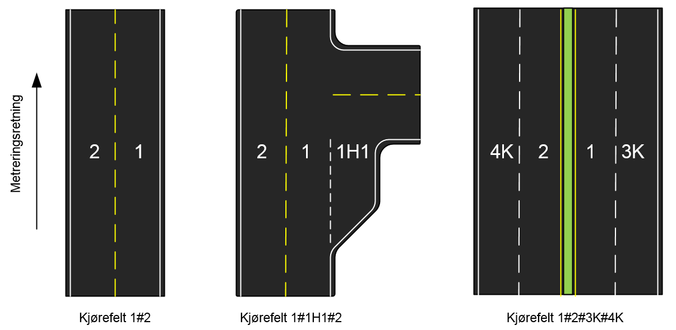
Feltoversikt i SOSI Vegnett
6.3.2.7 Feltoversikt (kjørefelt)
I vegnettet defineres kjørefelt som en beskrivelse av tverrsnittet på vegen. Dette defineres som en egenskap på veglenka. Lovlige verdier for kjørefelt er definert i Statens vegvesen sin datakatalog. Kjørefelt i tverrsnittet av vegen beskrives vha. en tekststreng i egenskapen feltoversikt, og kombinasjon av felt skilles med #.
Metreringen gir oss referansen i lengderetningen, mens feltkoding kan gi oss plassering på tvers av vegen. Feltkodene gis i forhold til vegens metreringsretning. Oddetall viser felt med kjøreretning med metreringsretning, partall viser oss felt med kjøreretning mot metreringsretning.
Opprinnelige beskrivelse kan gi inntrykk av å blande to forskjellige typer feltinformasjon…
Retter til merket tekst

Slide 9
Den kompliserte teorien…
To felt østover, et felt vestover
Felt1, Felt 2, Felt 3
Felt1, Felt 2, Felt 4
Veglenke
Stedfesting på veglenke
Veglenke 1
(på veglenkesekvens 1234567)
Veglenke 1
(på veglenkesekvens 87349)
Vegsystemreferanse
Metreringen gir oss referansen i lengderetningen, mens feltkoding kan gi oss plassering på tvers av vegen. Feltkodene gis i forhold til vegens metreringsretning. Oddetall viser felt med kjøreretning med lenkeretningen, partall viser oss felt med kjøreretning mot lenkeretningen.
Feltstrekning
Det mennesket kan skjønne
Feltoversikt 1#2#3
Feltoversikt 1#2#3
Sideposisjon på veglenka
V
H
H
V

Slide 10
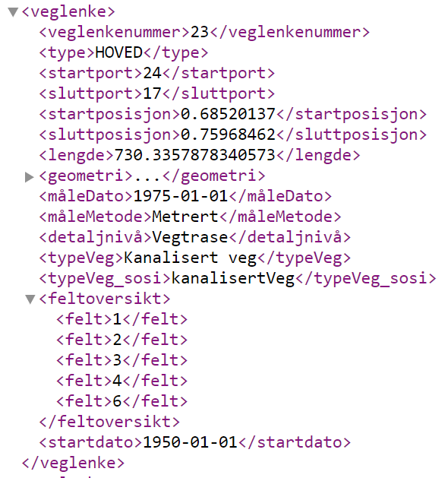
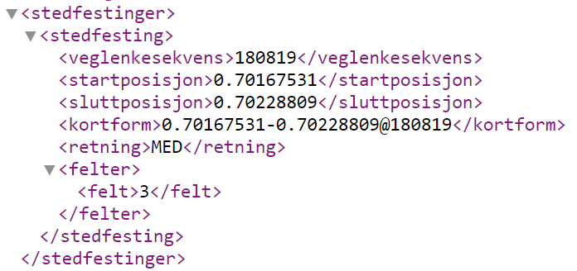
Stedfesting på veglenke
Felt1, Felt 2, Felt 3
Felt1, Felt 2, Felt 4
Egenskap til veglenka i NVDB:
Stedfestingsegenskap på en høyderestriksjon i NVDB
https://nvdbw01.kantega.no/nvdb/api/v3/vegnett/veglenkesekvenser/180819
Veglenke 23
https://nvdbw01.kantega.no/nvdb/api/v3/vegobjekter/591/81512392/3
NB! Eksemplene er hentet fra LES V3. Denne er fortsatt under utvikling.

Slide 11
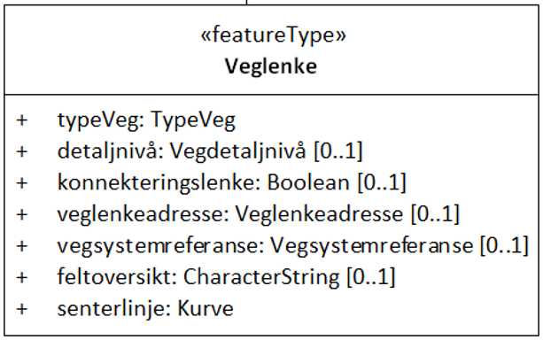
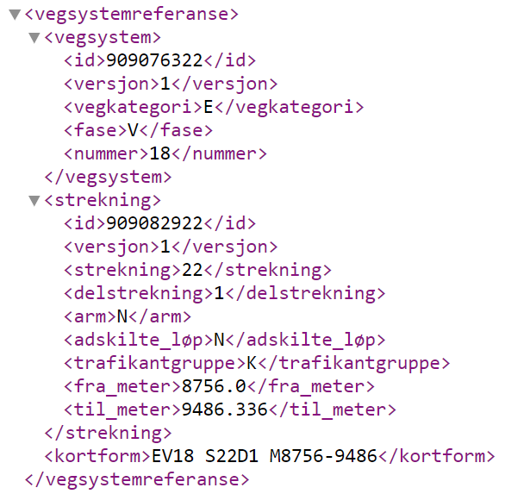
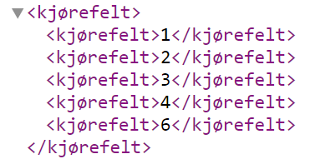
Det mennesket kan skjønne
Vegystemreferansens retning
Feltoversikt 1#2#3
Feltoversikt 1#2#3
Også legge ut kortform for Feltoversikt 1#2#3#4#6
?
NB! Eksemplene er hentet fra LES V3. Denne er fortsatt under utvikling.
Vegsystemreferansen legges ut i kortform for brukeren.

Slide 12
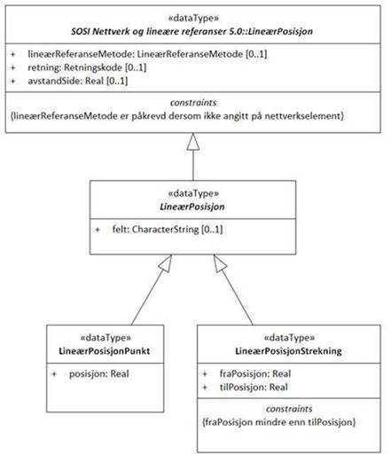
Løsning for felt som stedfestingsegenskap
Hvordan standardiserer vi feltkoden for høyderestriksjonen som er stedfestet på kun felt 3 på veglenka?
?
Vegobjekt 81512392

Slide 13
Prosjektmøte 6 -Agenda
Tema | Hvem / antatt tid
Rask oppsummering av høringen | Linda / 5 min
Stedfesting, veglenkesekvense eller veglenke | Knut / 30 min
Feltbeskrivelser på veglenka, og som stedfestingsegenskaper | Linda og Knut / 30 min
Ekstern kodeliste for kommunenummer | Ragnhild / 15 min
Produkt på vegtrasenivå | Tore / 15 min
Vegnett over plasser og torg | Tore / 10 min
Tidsbegrensning på Vegsperring og Trafikkregulering | Linda / 5 min
Øvrige endringer i dokumentet (om ønskelig) | Linda og Ragnhild / 20 min
Eventuelt Et objekt kan ha flere geometrier? Annet?

Slide 14
Prosjektmøte 6 -Agenda
Tema | Hvem / antatt tid
Rask oppsummering av høringen | Linda / 5 min
Stedfesting, veglenkesekvense eller veglenke | Knut / 30 min
Feltbeskrivelser på veglenka, og som stedfestingsegenskaper | Linda og Knut / 30 min
Ekstern kodeliste for kommunenummer | Ragnhild / 15 min
Produkt på vegtrasenivå | Tore / 15 min
Vegnett over plasser og torg | Tore / 10 min
Tidsbegrensning på Vegsperring og Trafikkregulering | Linda / 5 min
Øvrige endringer i dokumentet (om ønskelig) | Linda og Ragnhild / 20 min
Eventuelt Et objekt kan ha flere geometrier? Annet?

Slide 15
Prosjektmøte 6 -Agenda
Tema | Hvem / antatt tid
Rask oppsummering av høringen | Linda / 5 min
Stedfesting, veglenkesekvense eller veglenke | Knut / 30 min
Feltbeskrivelser på veglenka, og som stedfestingsegenskaper | Linda og Knut / 30 min
Ekstern kodeliste for kommunenummer | Ragnhild / 15 min
Produkt på vegtrasenivå | Tore / 15 min
Vegnett over plasser og torg | Tore / 10 min
Tidsbegrensning på Vegsperring og Trafikkregulering | Linda / 5 min
Øvrige endringer i dokumentet (om ønskelig) | Linda og Ragnhild / 20 min
Eventuelt Et objekt kan ha flere geometrier? Annet?

Slide 16
Prosjektmøte 6 -Agenda
Tema | Hvem / antatt tid
Rask oppsummering av høringen | Linda / 5 min
Stedfesting, veglenkesekvense eller veglenke | Knut / 30 min
Feltbeskrivelser på veglenka, og som stedfestingsegenskaper | Linda og Knut / 30 min
Ekstern kodeliste for kommunenummer | Ragnhild / 15 min
Produkt på vegtrasenivå | Tore / 15 min
Vegnett over plasser og torg | Tore / 10 min
Tidsbegrensning på Vegsperring og Trafikkregulering | Linda / 5 min
Øvrige endringer i dokumentet (om ønskelig) | Linda og Ragnhild / 20 min
Eventuelt Et objekt kan ha flere geometrier? Annet?

Slide 17
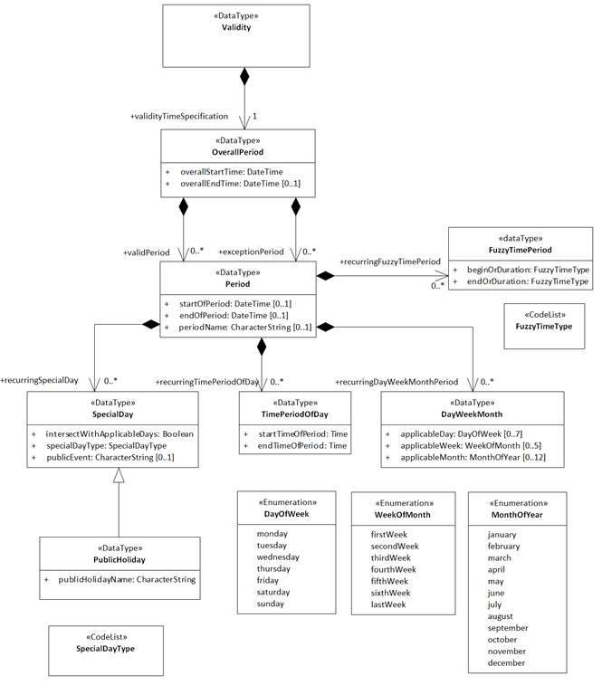
Tidsbegrensning på objekter
Tidsbegrensning på Vegsperring og Trafikkregulering har vært etterspurt.
Det finnes løsninger for dette i f.eks. TN-ITS, men de er nokså kompliserte.
Inntil vi vet hvor stort behovet er håndterer vi dette på en enkel måte ved at tidsbegrensning blir en egenskap til objekttypene.

Slide 18
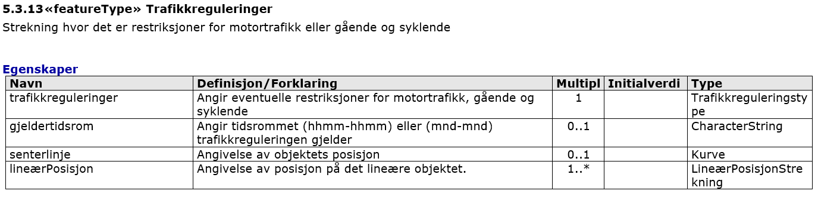
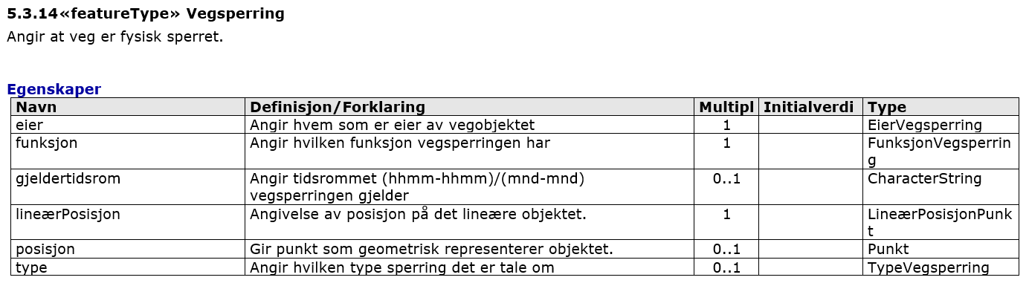
«gjeldertidsrom» som tekststreng
Må ha gode eksempler i produktspesifikasjonene (i NVDB) for hvordan tidsbegrensningen skal skrives

Slide 19
Prosjektmøte 6 -Agenda
Tema | Hvem / antatt tid
Rask oppsummering av høringen | Linda / 5 min
Stedfesting, veglenkesekvense eller veglenke | Knut / 30 min
Feltbeskrivelser på veglenka, og som stedfestingsegenskaper | Linda og Knut / 30 min
Ekstern kodeliste for kommunenummer | Ragnhild / 15 min
Produkt på vegtrasenivå | Tore / 15 min
Vegnett over plasser og torg | Tore / 10 min
Tidsbegrensning på Vegsperring og Trafikkregulering | Linda / 5 min
Øvrige endringer i dokumentet (om ønskelig) | Linda og Ragnhild / 20 min
Eventuelt Et objekt kan ha flere geometrier? Annet?

Slide 20
Prosjektmøte 6 -Agenda
Tema | Hvem / antatt tid
Rask oppsummering av høringen | Linda / 5 min
Stedfesting, veglenkesekvense eller veglenke | Knut / 30 min
Feltbeskrivelser på veglenka, og som stedfestingsegenskaper | Linda og Knut / 30 min
Ekstern kodeliste for kommunenummer | Ragnhild / 15 min
Produkt på vegtrasenivå | Tore / 15 min
Vegnett over plasser og torg | Tore / 10 min
Tidsbegrensning på Vegsperring og Trafikkregulering | Linda / 5 min
Øvrige endringer i dokumentet (om ønskelig) | Linda og Ragnhild / 20 min
Eventuelt Et objekt kan ha flere geometrier? Tidsplan videre Annet?

Slide 21
Gjenstående arbeide
SOSI Vegnett 5.0, Elveg 2.0
Beskrivelse av bruk av lineære referanser
Håndtering av felt (og evt sideposisjoner) som stedfestingsegenskaper, samt bedre beskrivelse i standarden
FME-rutine for fileksport for testfiler som kan sendes ut samtidig med standard og produktspesifikasjon
Eventuelle tilpasninger i NVDB LES V3 før høsten
Vi skulle i utgangspunktet være ferdig i løpet av januar, men sendes nok ikke ut før i februar en gang…
Hva gjør vi så videre?

